Slide 1


Trastornos del sueño en Personas Mayores
Ademir Estrada Fuentes
Medicina Interna
Geriatría
Hospital Clínico Universidad de Chile

Slide 2
Sumario
Introducción
Definición Insomnio
Epidemiología
Fisiología del sueño
Evaluación
Terapia No Farmacológica
Terapia Farmacológica

Slide 3
Introducción
Insomnio
Trastornos respiratorios relacionados con el sueño
Trastornos centrales de Hipersomnolencia
Trastornos circadianos del sueño - vigilia
Parasomnias
Trastornos del movimiento relacionados con el sueño
Otros trastornos del sueño

Slide 4
Definición
A.- Predominante insatisfacción por la cantidad, o calidad del sueño, asociada a uno o más de los siguientes:
Dificultad para iniciar el sueño
Dificultad para mantener el sueño que se caracteriza por despertares frecuentes o problemas para volver a conciliar el sueño después de despertar
Despertar pronto por la mañana con incapacidad para volver a dormir

Slide 5
Definición
Criterios diagnósticos para el Trastorno de Insomnio , según el DSM V
B.- La alteración del sueño provoca malestar clínicamente significativo o deterioro social, laboral o de otras áreas importantes de la actividad del individuo
C.- La dificultad del sueño se produce al menos tres noches por semana
D.- La dificultad del sueño está presente durante un mínimo de tres meses
E.- La dificultad del sueño se produce a pesar de las condiciones favorables para dormir
F.- El insomnio no se explica mejor por otro trastorno del sueño vigilia y no se produce exclusivamente en el curso de otro trastorno del sueño-vigilia
G.- El insomnio no se puede atribuir a los efectos fisiológicos de una sustancia (Droga o medicamento)
H.- La coexistencia de trastornos mentales y afecciones medicas no explica adecuadamente la presencia predominante de insomnio

Slide 6
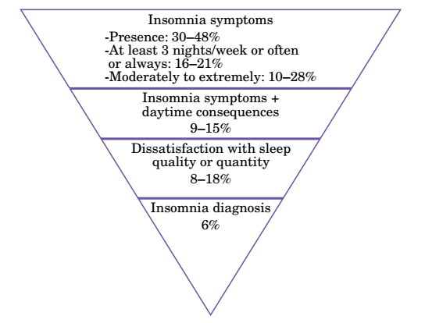
Algo de Epidemiología

Slide 7
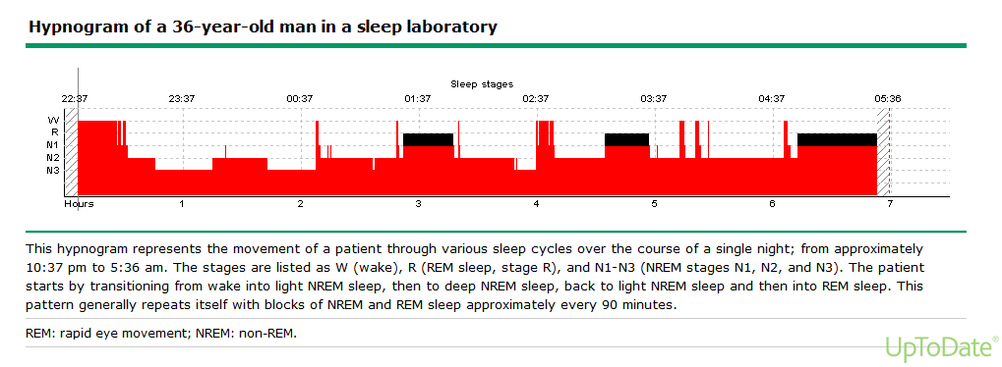

Slide 8
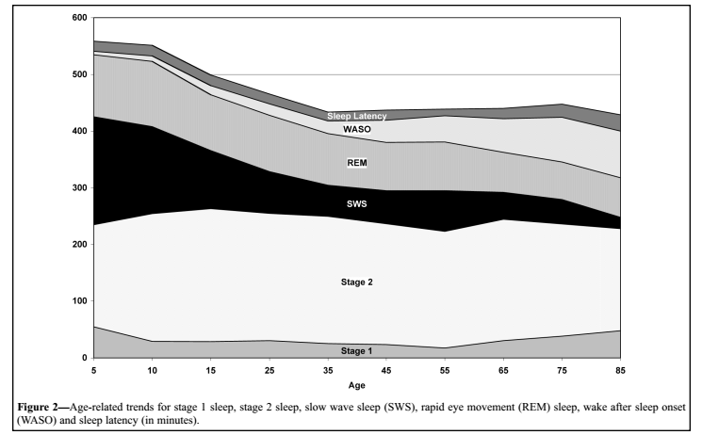
Algo de fisiología del sueño

Slide 9
Arquitectura del Sueño Adulto Mayor
Se observa una disminución en la eficiencia del sueño - disminución del tiempo total de sueño- dado por:
Una mayor dificultad para conciliar y mantener el sueño
Un aumento de los despertares nocturnos
Una reducción del sueño profundo en fase N3 y, en menor grado, por una reducción del sueño en fase R.
En forma compensatoria, se ve un aumento del sueño en etapa N2

Slide 10
Evaluación
Comorbilidad
Insuficiencia Cardiaca
Depresión
Fármacos
Anticolinérgicos
Antipsicóticos
Demencia
EPOC
Dolor
Anti parkinsonianos
Teofilina
Metilfenidato
Antieméticos
Antidepresivos
Corticoides
Cafeína

Slide 11
Terapia no farmacológica
Higiene del sueño
Dormir solo tanto como usted necesite, para sentirse descansado y luego salir de la cama
Mantenga un horario regular de sueño
Reglas básicas para dormir bien
Haga ejercicio con regularidad durante al menos 20 minutos, preferiblemente 4 a 5 horas antes de acostarse
Evite forzar el sueño
Evite las bebidas con cafeína después del almuerzo
Evite el alcohol cerca de la hora de acostarse: ninguna "tapa de la noche"

Slide 12
Terapia no farmacológica
Higiene del sueño
Evite fumar, especialmente en la noche
No te vayas a la cama con hambre
Regles básicas para dormir bien
Evite el uso prolongado de pantallas emisoras de luz antes de acostarse
Tratar con sus preocupaciones antes de acostarse
Ajustar el ambiente del dormitorio
Evite las siestas diurnas, especialmente si tienen más de 20 a 30 minutos o ocurren al final del día

Slide 13
Terapia no farmacológica
Terapia cognitivo conductual
(Pautas de la terapia de control de estímulos)
Acostarse solo cuando se sienta soñoliento
Evitar cualquier comportamiento en la cama excepto «sueño o sexo»
Si no puede dormir (en 15 minutos) levantarse y hacer una actividad relajante, luz escasa e ir de nuevo a la cama cuando sienta sueño
Fijar una hora para levantarse todos los días de la semana (independiente de las horas dormidas)
No dormir siesta, ni dormir durante el día
Restringir tecnología con pantallas iluminadas

Slide 14
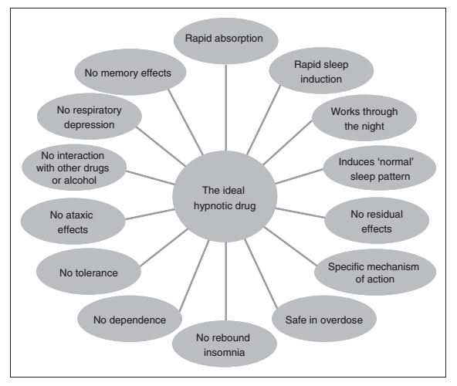
Terapia Farmacológica

Slide 15
Terapia Farmacológica
En personas mayores de 60 años, los beneficios de estos fármacos pueden no justificar el aumento del riesgo, especialmente si el paciente tiene factores de riesgo adicionales para eventos adversos cognitivos o psicomotores (Glass et al, 2005)
Riesgo particularmente alto de efectos adversos de fármacos hipnóticos: sedación excesiva, deterioro cognitivo, delirio, vagabundeo nocturno, agitación, confusión postoperatoria, problemas de equilibrio y deterioro en el desempeño de las actividades diarias (Grey et al 2006)
Se ha observado un aumento del riesgo de caídas con graves consecuencias, como lesión cerebral traumática y fractura de cadera, en asociación con benzodiacepinas y no-benzodiacepinas como el zolpidem (Cumming et al, 2003)

Slide 16
Fármacos potencialmente Inapropiados (AGS Beers 2015)
Benzodiacepinas
Neurolépticos
Antidepresivos Tricíclicos

Slide 17
Terapia Farmacológica
Melatonina de liberación prolongada (2mg)
Mejoría del tiempo de latencia de inicio del sueño
Drogas Z: Zopiclona, Eszopiclona, Zolpidem
Fármacos potencialmente inapropiados (AGS Beers 2015)
Calidad de sueño y calidad de vida y sin alterar estructura del sueño (Lemoine et al, 2007)
Mejor estado de alerta y rendimiento psicomotor a la mañana siguiente (Wade et al, 2007)
Puede continuarse hasta 13 semanas (Wilson et al, 2010)
En relación a riesgo de caída y/o fractura cadera Eszopiclona es una alternativa mejor que zolpidem (SLEEP 2016;39(5):1009–1014)
Mínima dosis eficaz. No más de cuatro semanas. (Wilson et al, 2010)

Slide 18
Terapia farmacológica
Antidepresivos: Mirtazapina
En paciente con diagnóstico de depresión y que puede beneficiarse del aumento de peso
Antidepresivos: Trazodona (Off Label)
Debiese limitarse a pacientes con sintomatología depresiva o insomnio como síntoma prodrómico
Eficacia como hipnótico a dosis bajas (15mg)
Dosis bajas 25 a 50mg/noche

Slide 19
Gracias

